Slide 1
Анализ службы такси

Slide 2
Исходные данные и задание
Есть таблица, состоящая из поездок такси в Нью-Йорке. (CSV)
Необходимо, используя таблицу поездок для каждого дня, рассчитать процент поездок по количеству человек в машине (без пассажиров, 1, 2, 3, 4 и более пассажиров) и предоставить информацию с самой дорогой и самой дешевой поездкой для каждой группы.
Провести аналитику и построить график на тему «Как пройденное расстояние и количество пассажиров влияет на чаевые» в любом удобном инструменте.

Slide 3
План действий и описание проведенных манипуляций
Для начала нужно выстроить цепочку преобразований и манипуляций от исходных данных до готового результата. Исходные данные представлены csv файлом, с количеством строк > 6млн. Исходные данные это конечный на данный момент времени файл, данные в него не добавляются построчно, значит загрузить их можно за один раз. Исходя из объема и целей дальнейшего анализа я выбираю ClickHouse – это позволит в разы ускорить процесс аналитики по сравнению с postgres. Запускать ClickHouse будем используя Docker-контейнер, манипулировать с данными будем при помощи DBeaver. Загрузим сырые данные через командную строку clickhouse-client, указав в параметрах пропустить первую строку и выбрать оптимальный формат даты.
После загрузки можно убрать ненужные столбцы используя ALTER TABLE. Получив очищенную от ненужных данных таблицу можно начинать реализовывать требуемую в ТЗ аналитику и представления. Первоначально выделим дату из имеющейся, чтобы манипулировать днями. В дальнейшем для построения столбцов с подсчетом количества поездок в зависимости о количества пассажиров используем комбинатор агрегатных функций “countif” доступный в ClickHouse чем многократно упрощаем код и сложность задания. Формируем требуемые столбцы с помощью скрипта из MART.sql.

Slide 4
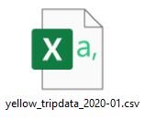
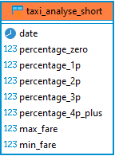
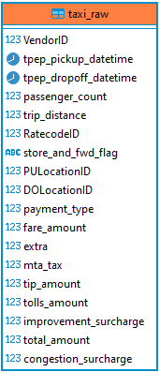
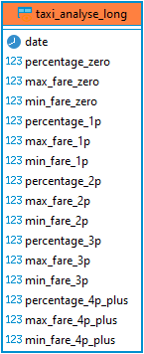
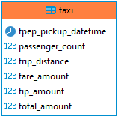


Схема
RAW
CORE
MART

Slide 5
Аналитика
Для анализа на тему «Как пройденное расстояние и количество пассажиров влияет на чаевые» будем использовать таблицу taxi из слоя core. Она содержит необходимую информацию о протяженности поездки, количестве пассажиров и величине чаевых. В качестве инструментов нам понадобятся jupyter notebook, а также python-библиотеки pandas, seaborn, numpy. Попробуем задействовать PySpark.

Slide 6
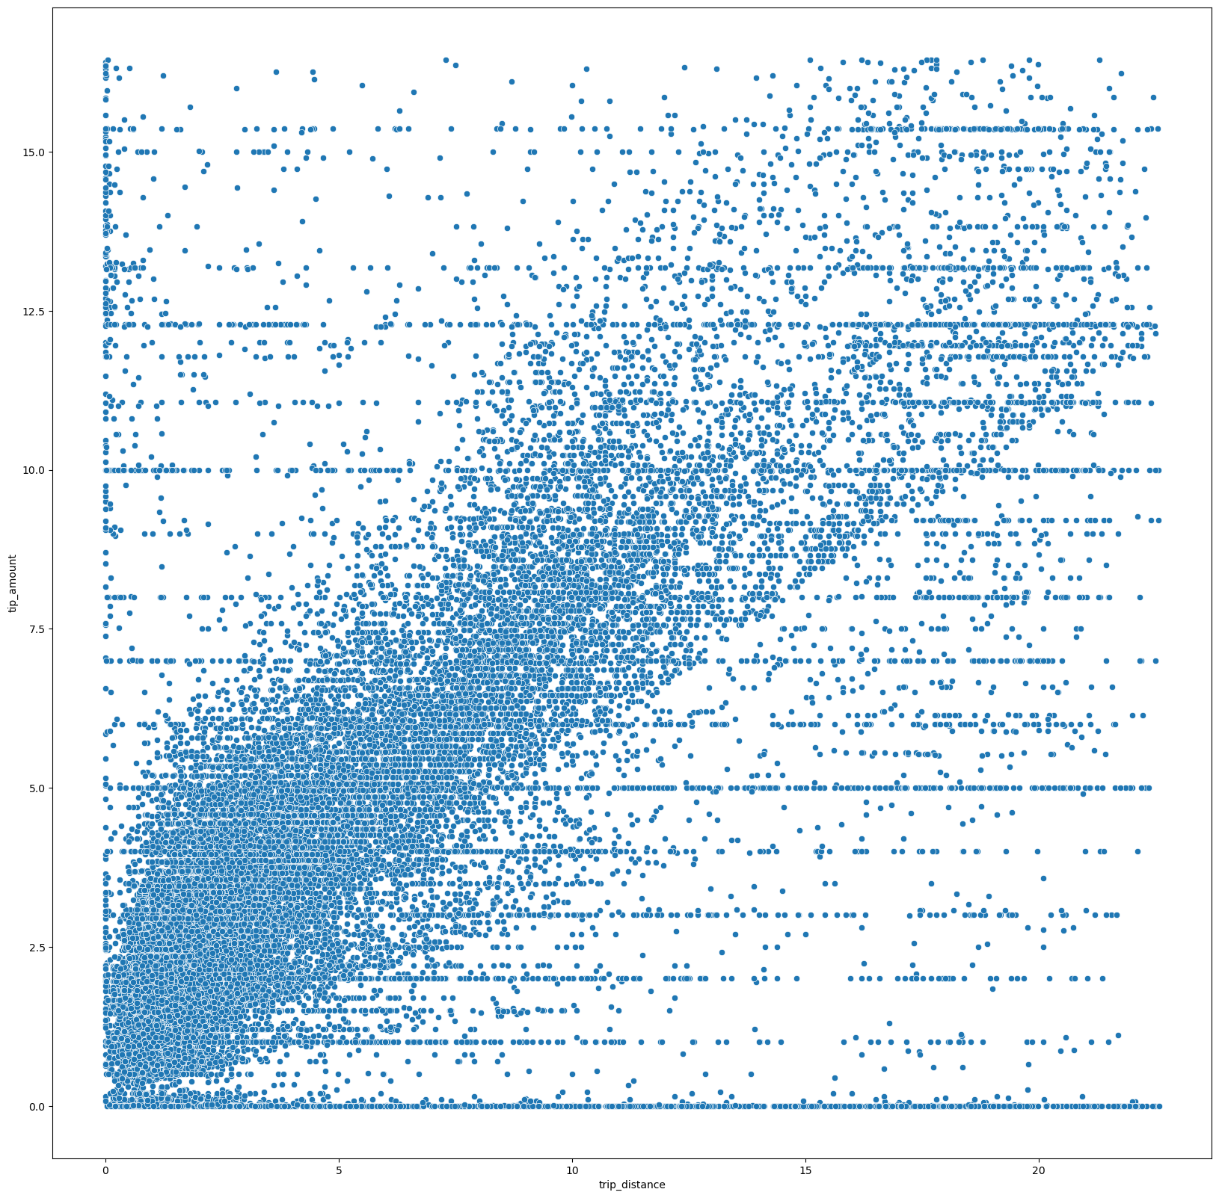
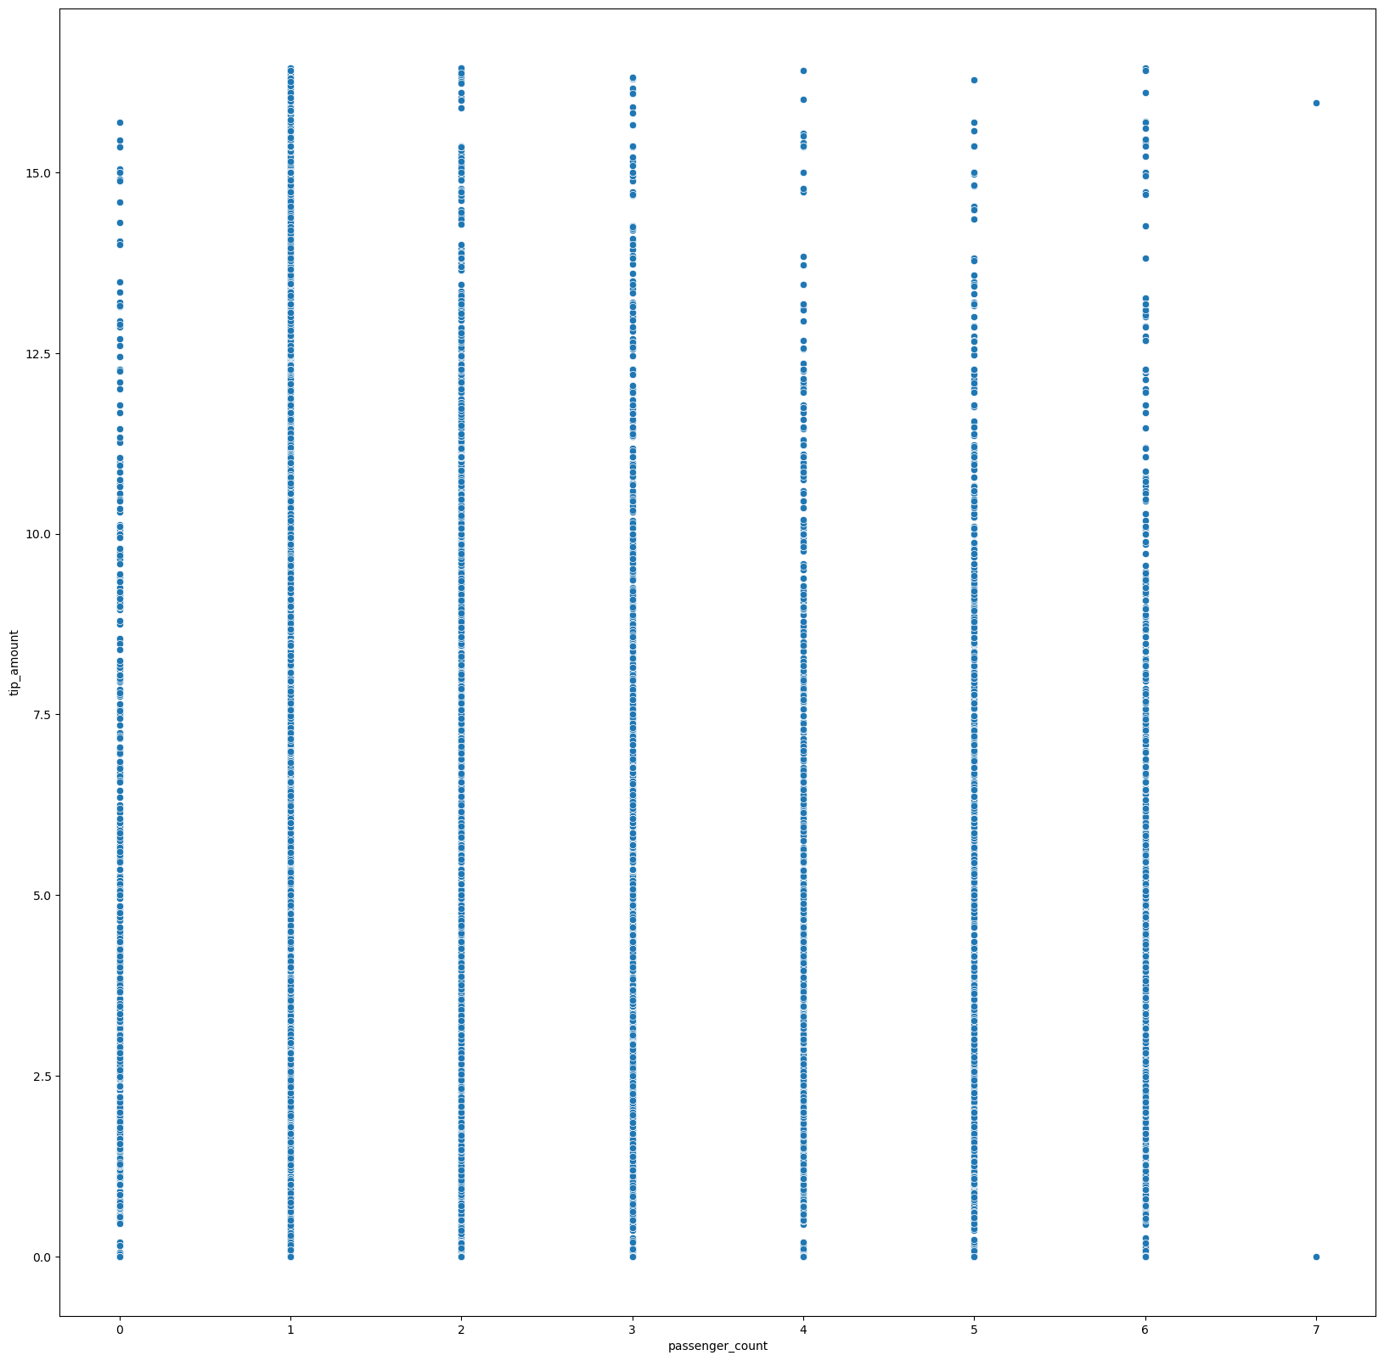
Графики
чаевые от расстояния
чаевые от количества пассажиров

Slide 7
Вывод по анализу
Прослеживается слабая связь между пройденным расстоянием и величиной чаевых, которую можно попытаться описать уравнением вида tip_amount=0.41*trip_distance + 2.34
Вероятность предсказания правильного значения около 40%)
В целом дисперсия чаевых представлена огромной вариативностью.

Slide 8
Спасибо за внимание и прочтение до конца!

